Slide 1
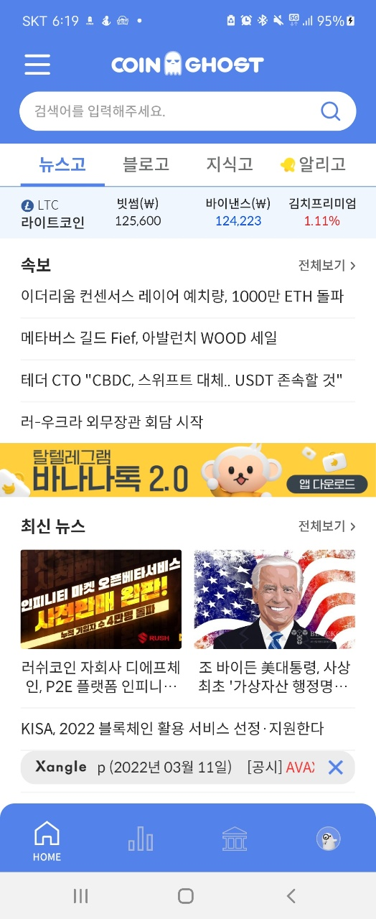
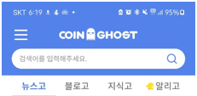





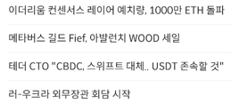
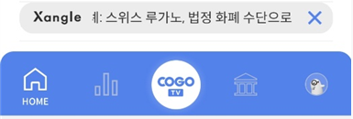
오픈씨 기반 데이터
배너형태는 KLAYTN 기반 순위로 돔
클릭 시 하단 탭바의시세차트페이지로 이동
거래량
24h 변동
NFT 뉴스
전체보기>
NFT 뉴스 상단 노출
이후
광고배너 > 속보 > 최신뉴스 > 많이본뉴스 순서
속보
전체보기>
최신뉴스
전체보기>

Slide 2
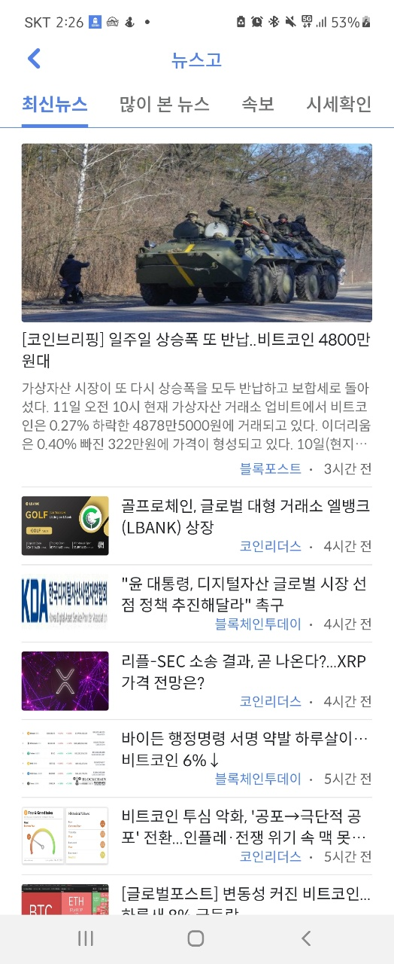

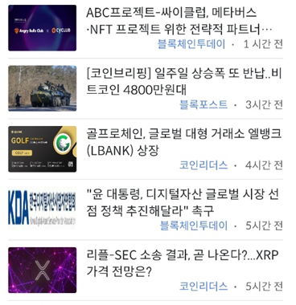
NFT
속보
최신뉴스
많이 본 뉴스
시세
< 도깨비스쿨처럼 옆으로 스크롤링가능

Slide 3
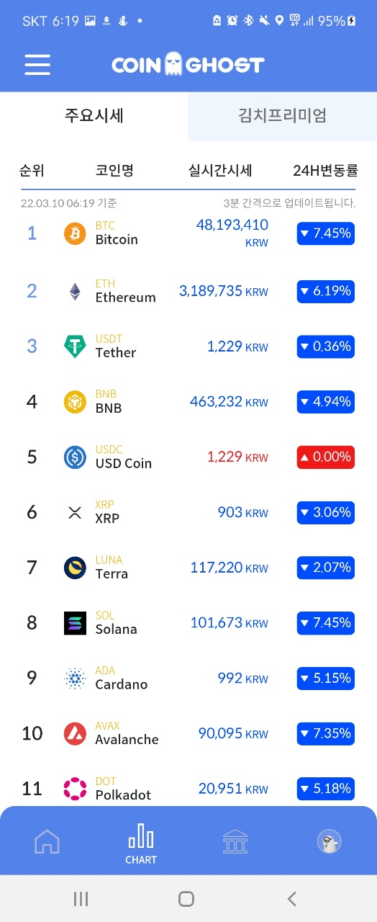

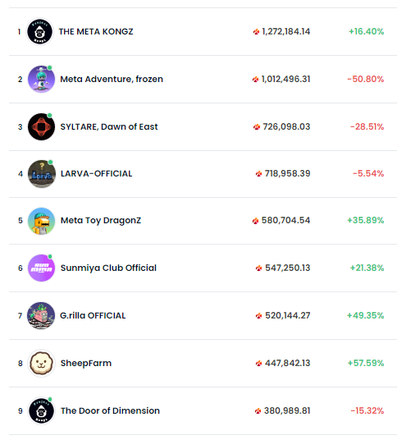



> DEFAULT 값은 클레이튼
> 각 항목을 누르면 해당 웹페이지로 이동
> 추후 코인고스트 프로젝고(위키고)에 nft 버전 추가되면 코인고스트 검색결과로 이동
수동입력일 경우
1위부터 10위까지만 긁어옴
NFT
주요코인시세
김치프리미엄
KLATYN
ETHEREUM
POLYGON
POWERED BY OPENSEA
순위 콜렉션 거래량 24H변동률

Slide 4
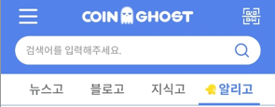
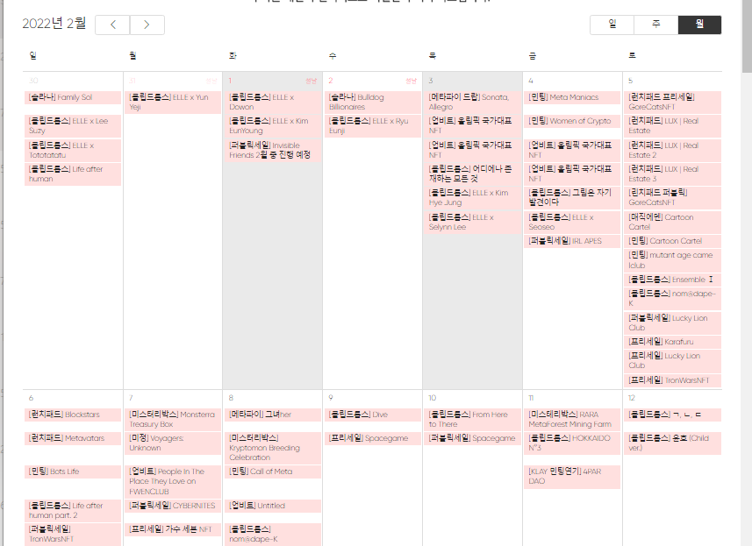

Page : 메인 알리고 中 NFT 탭
정보 끌어오는 사이트 주소
https://forceo.imweb.me/nftminting#calendar/
NFT / CRYPTO 두 카테고리로 분류
NFT 탭에만 Powered by NUFT 뜸
느낌표 클릭 시 팝업 생성(위키고 느낌표와 동일형태)
“느프트를 통해 NFT 민팅 일정을 제공할 뿐 검증이나 투자 조언을 하지 않습니다. 투자는 개인의 선택이므로 각별한 주의 부탁드립니다”
3. 이전달 해당달 다음달 형태
실제 시간에 따라, 이달이 변함
EX) 3월1일부터 3월 31일까지는 디폴트가 3월
4월 1일이 되는 순간부터 디폴트는 4월
이전달 다음달은 < / > 클릭 시 쭉쭉 감
4. 느프트 사이트의 게시글 제목이 똑같은 순서로 지정된 일자에 리스트로 뜸
아무것도 없는 날짜는 생성되지 않고 건너뜀
EX) 느프트에 5일 아무일정이 없으면, 1 / 2/ 3/ 4/ 6 이렇게 건너뜀
각각의 헤드라인 누르면 ‘속보’와 동일한 형태의 상세페이지가 뜸
NFT
1
CRYPTO
Powered by NUFT
2
!
<이전달 3월 다음달>
3
1
2
3
4
[느프트] 프로나우저
[메타파이] CODEMOUSE
[퍼블릭세일] Invisble Friends 진행 예정
[솔라나] Bulldog Billionaires
[클립드롭스] ELLE X Ryu Eunji
4
[메타파이 드랍] Sanata, Allegro
[업비트] 올림픽 국가 대표 NFT
[클립드롭스] 어디에나 존재하는 모든 것
[클립드롭스] ELLE X Kim Hye Jung
[클립드롭스] ELLE X Selynn Lee
[메타파이 드랍] Sanata, Allegro
[업비트] 올림픽 국가 대표 NFT
[클립드롭스] 어디에나 존재하는 모든 것

Slide 5
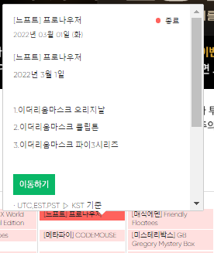
< NFT 알리고
PAGE: NFT 알리고 상세
[느프트] 프로나우저
2022년 03월 01일 (화)
NFT
CRYPTO
Powered by NUFT
[느프트] 프로나우저
2022년 3월 1일
이더리움마스크 오리지날
이더리움마스크 클립튼
이더리움마스크 파이3시리즈
!
<이전달 3월 다음달>
1
2
3
4
[느프트] 프로나우저
[메타파이] CODEMOUSE
[퍼블릭세일] Invisble Friends 진행 예정
이동하기
[솔라나] Bulldog Billionaires
[클립드롭스] ELLE X Ryu Eunji
[메타파이 드랍] Sanata, Allegro
[업비트] 올림픽 국가 대표 NFT
[클립드롭스] 어디에나 존재하는 모든 것
[클립드롭스] ELLE X Kim Hye Jung
[클립드롭스] ELLE X Selynn Lee
타이틀, 날짜 상단 표시
내용은 ‘이동하기＇버튼까지만 가져옴
(이동하기)버튼 클릭시 연결 링크도 느프트와 동일
[메타파이 드랍] Sanata, Allegro
[업비트] 올림픽 국가 대표 NFT
[클립드롭스] 어디에나 존재하는 모든 것

Slide 6
스크롤 영역의 디폴트 값이
해당 날짜로 매일매일 이동
즉, 3월 5일이라고가정하면
빨간 선을 기준으로
5일자의 정보가 상단 노출
위로 스크롤시 1/2/3/4꺼 뜨고
아래로 스크롤시 6,7,8,9 쭉쭉
NFT
CRYPTO
NFT
CRYPTO
Powered by NUFT
Powered by NUFT
!
!
<이전달 3월 다음달>
<이전달 3월 다음달>
1
2
3
4
1
2
3
4
[느프트] 프로나우저
[메타파이] CODEMOUSE
[퍼블릭세일] Invisble Friends 진행 예정
[느프트] 프로나우저
[메타파이] CODEMOUSE
[퍼블릭세일] Invisble Friends 진행 예정
[솔라나] Bulldog Billionaires
[클립드롭스] ELLE X Ryu Eunji
[솔라나] Bulldog Billionaires
[클립드롭스] ELLE X Ryu Eunji
[메타파이 드랍] Sanata, Allegro
[업비트] 올림픽 국가 대표 NFT
[클립드롭스] 어디에나 존재하는 모든 것
[클립드롭스] ELLE X Kim Hye Jung
[클립드롭스] ELLE X Selynn Lee
[메타파이 드랍] Sanata, Allegro
[업비트] 올림픽 국가 대표 NFT
[클립드롭스] 어디에나 존재하는 모든 것
[클립드롭스] ELLE X Kim Hye Jung
[클립드롭스] ELLE X Selynn Lee
[메타파이 드랍] Sanata, Allegro
[업비트] 올림픽 국가 대표 NFT
[클립드롭스] 어디에나 존재하는 모든 것
[메타파이 드랍] Sanata, Allegro
[업비트] 올림픽 국가 대표 NFT
[클립드롭스] 어디에나 존재하는 모든 것

